Slide 1
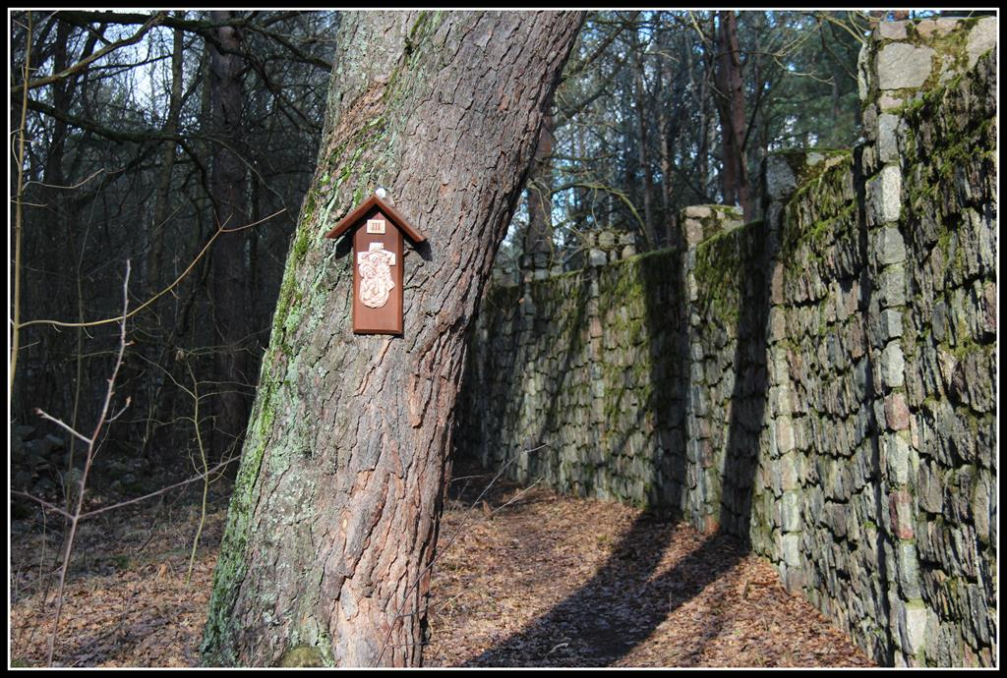
„Gdzie Ty pójdziesz, tam ja pójdę, gdzie Ty zamieszkasz, tam ja zamieszkam” (Rt 1,16)
Droga Krzyżowa w Karmelu w Bornem Sulinowie

Slide 2
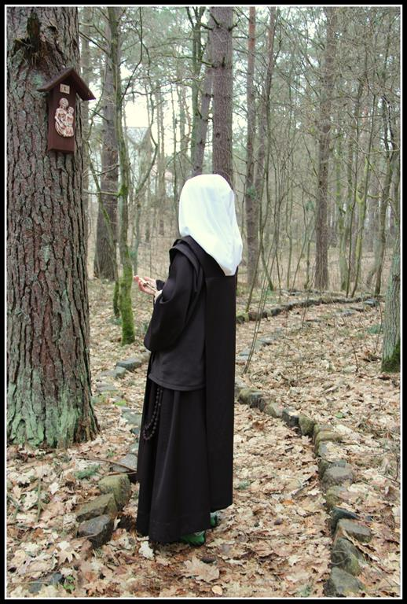
Zapraszamy na wspólną drogę krzyżową po ścieżkach karmelitańskiego ogrodu i serca, które wobec tajemnicy cierpienia, jakie dotyka Jezusa, także dziś, w braciach i siostrach prześladowanych, udręczonych i odrzuconych, wyznaje – nie nalegaj na mnie, abym opuściła Ciebie i odeszła od Ciebie, gdyż gdzie Ty pójdziesz, tam ja pójdę, gdzie Ty zamieszkasz, tam ja zamieszkam, Twój naród jest moim narodem, a Twój Bóg jest moim Bogiem; gdzie Ty umrzesz, tam ja umrę – nic innego jak śmierć nie oddzieli mnie od Ciebie...
(por. Rt 1,16-17)

Slide 3
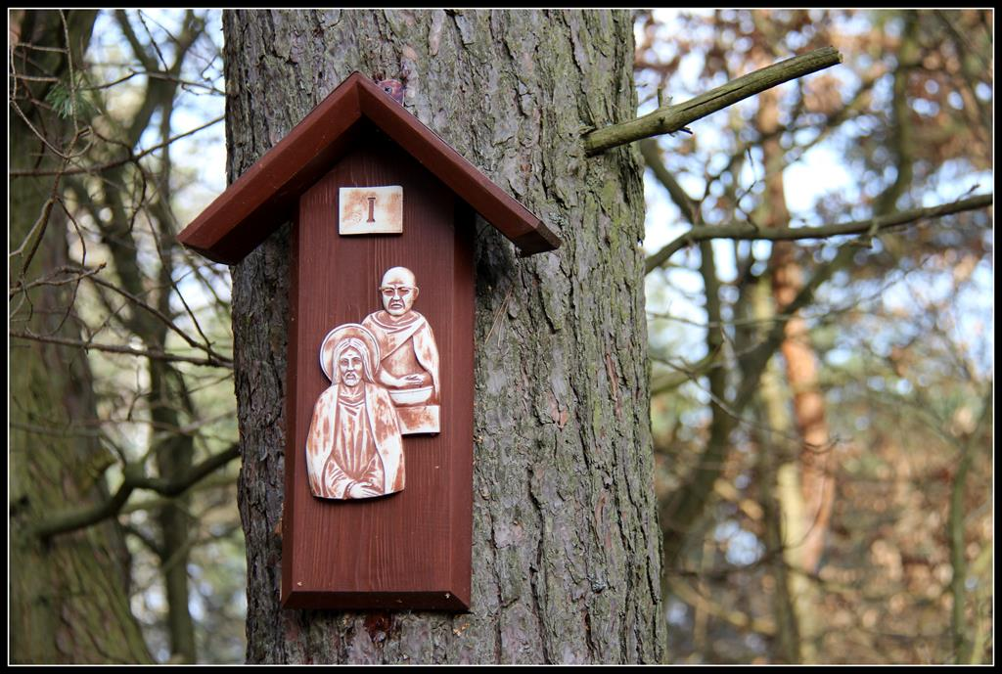
Stacja I

Slide 4
Stacja I – Jezus na śmierć skazany
Tak łatwo skazuję na śmierć, przekreślam, odrzucam. Często sam doświadczam niesprawiedliwych sądów, słyszę złe słowa, opinie... Mogę wtedy wytrwać z godnością, w pokoju serca, jeśli uwierzę Słowu: Drogi jesteś w moich oczach, nabrałeś wartości i Ja cię miłuję… (Iz 43,4)

Slide 5
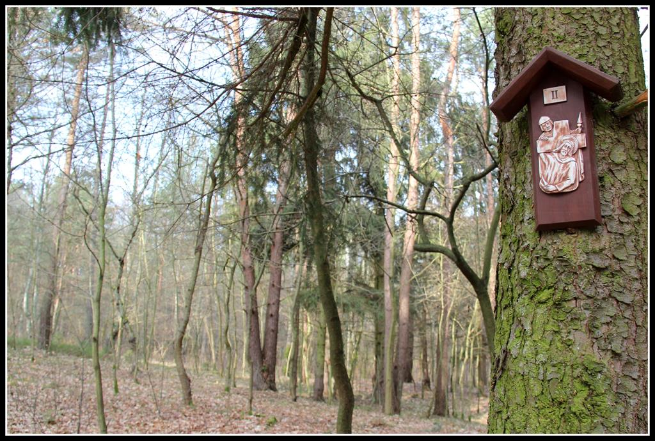
Stacja II

Slide 6
Stacja II – Jezus bierze krzyż na swe ramiona
Jezus nie tylko godzi się na krzyż, ale bierze go, wychodzi mu naprzeciw – poza zasłoną bolesnych wydarzeń odkrywa Wolę Ojca... I ja dam radę udźwignąć krzyż, gdy uwierzę, że miłującym Boga wszystko służy ku dobremu
(Rz 8,28)

Slide 7
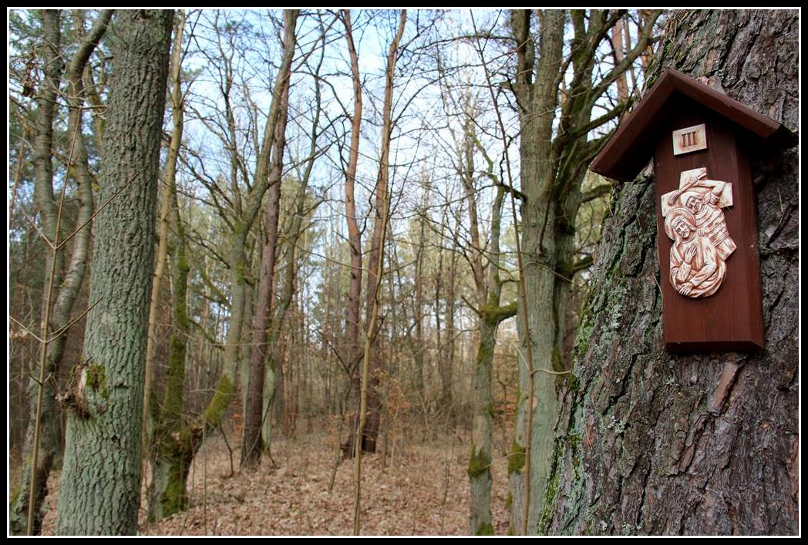
Stacja III

Slide 8
Stacja III – Jezus po raz pierwszy upada
Trudny jest pierwszy upadek: zdaje się, że to już koniec, że świat mi się zawalił, że wszystko przepadło, w gruzach legły ideały i pierwszy entuzjazm... Ta pozorna przegrana jest krokiem ku prawdzie – jeśli tylko powstanę z wiarą w sercu, że wie Ojciec, czego nam potrzeba
(Mt 6,8)

Slide 9
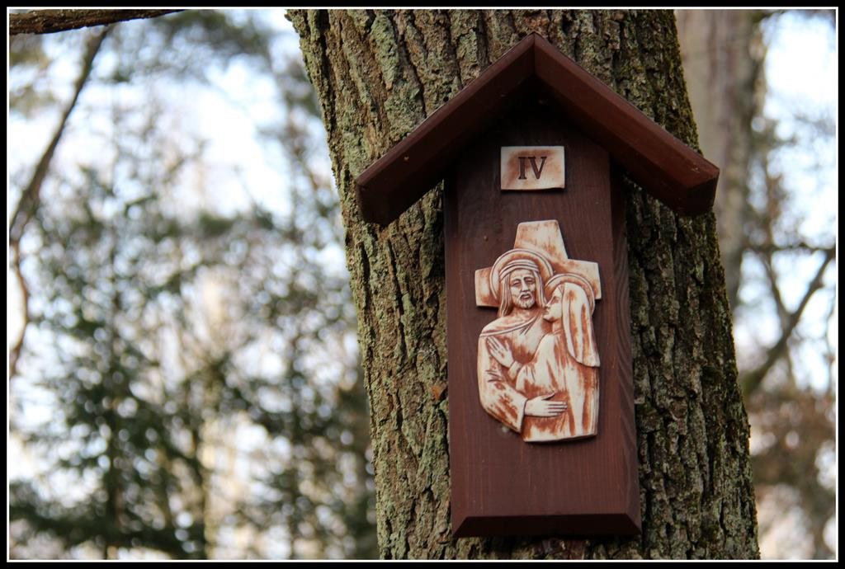
Stacja IV

Slide 10
Stacja IV – Jezus spotyka swoją Matkę
Maryja jest zawsze obecna tam, gdzie ból, udręka, cierpienie. Pełnym miłości spojrzeniem wlewa nadzieję i pokój, osłania i umacnia; może i mnie nauczyć swojego „Fiat”, które jak miłość, wszystko znosi, wszystkiemu wierzy, wszystko przetrzyma, nigdy nie ustaje…
(1Kor 13,7-8)

Slide 11
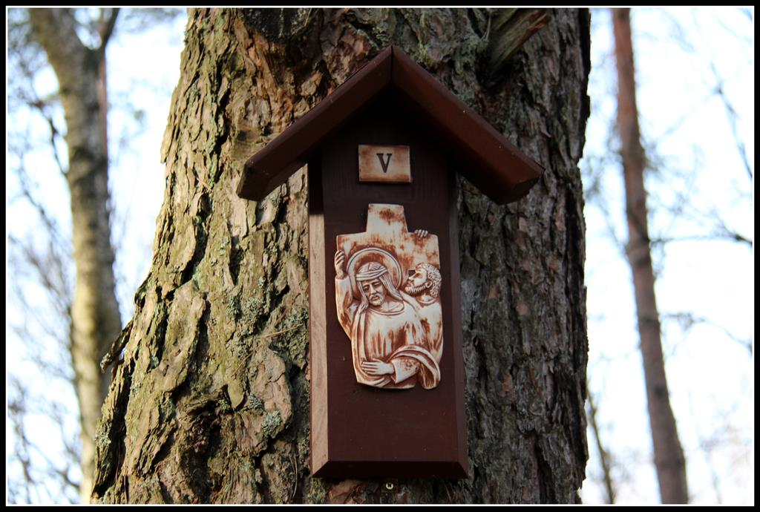
Stacja V

Slide 12
Stacja V – Weronika ociera twarz Jezusowi
Miłość ma moc, by przełamać strach, wszelki opór, przedrzeć się choćby przez kordon żołnierzy. A wtedy najdrobniejsze, naznaczone miłością gesty odtworzą Oblicze Jezusa w nas, gdyż cokolwiek uczyniliśmy jednemu z braci naszych najmniejszych, Jemu uczyniliśmy.
(Mt 25,40)

Slide 13
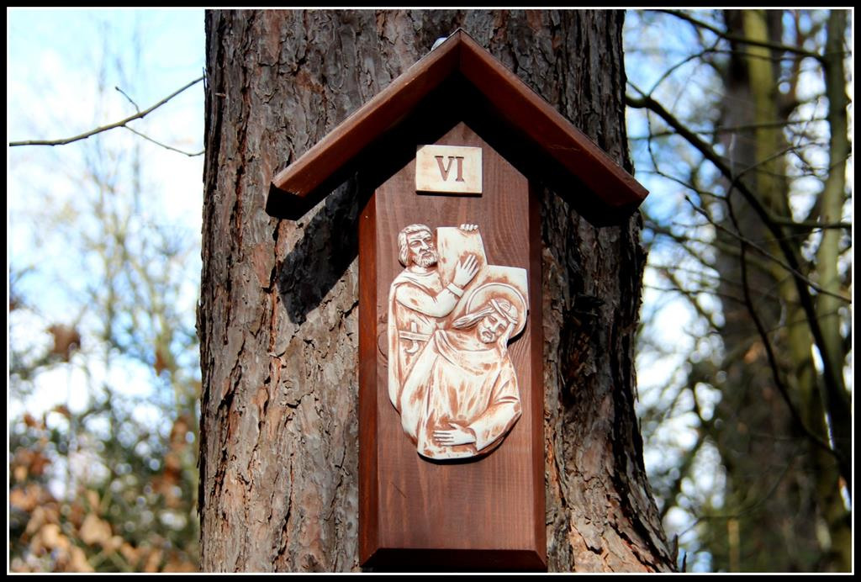
Stacja VI

Slide 14
Stacja VI – Szymon Cyrenejczyk pomaga nieść krzyż Jezusowi
Jezus przyjął wymuszoną pomoc Cyrenejczyka, by przez tę wąską furtkę powrócić z darem Swej Miłości, Swej Obecności. Jeśli dam, co potrafię, to Ojciec, który zapoczątkował w nas dobre dzieło,
dokończy je do dnia Chrystusa Jezusa.
(Flp 1,6)

Slide 15
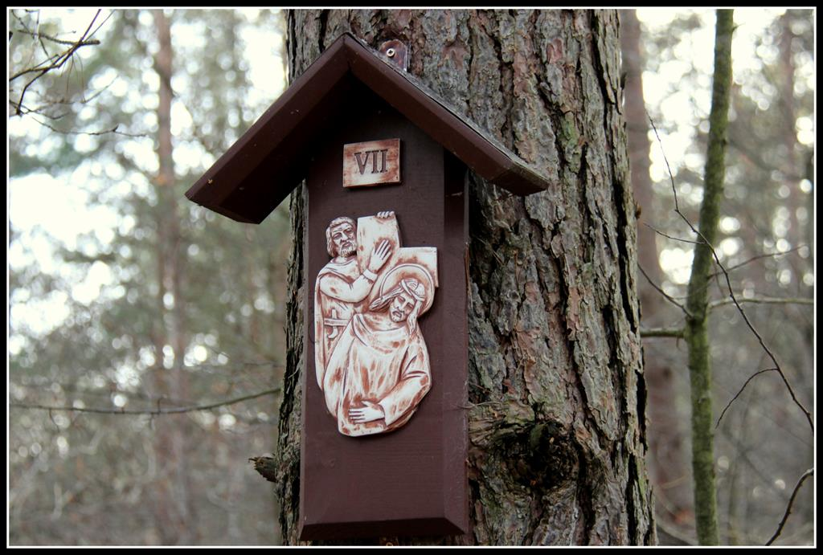
Stacja VII

Slide 16
Stacja VII – Jezus po raz drugi upada
Kolejny upadek podcina nadzieję, przygniata do ziemi, rodzi pokusę poddania się w połowie drogi. Ale mogę uchwycić się Bożej obietnicy, że ci, co zaufali Panu odzyskują siły... bez znużenia idą... przez dolinę łez do wytyczonego celu.
(Iz 40,31; Ps 84,7)

Slide 17
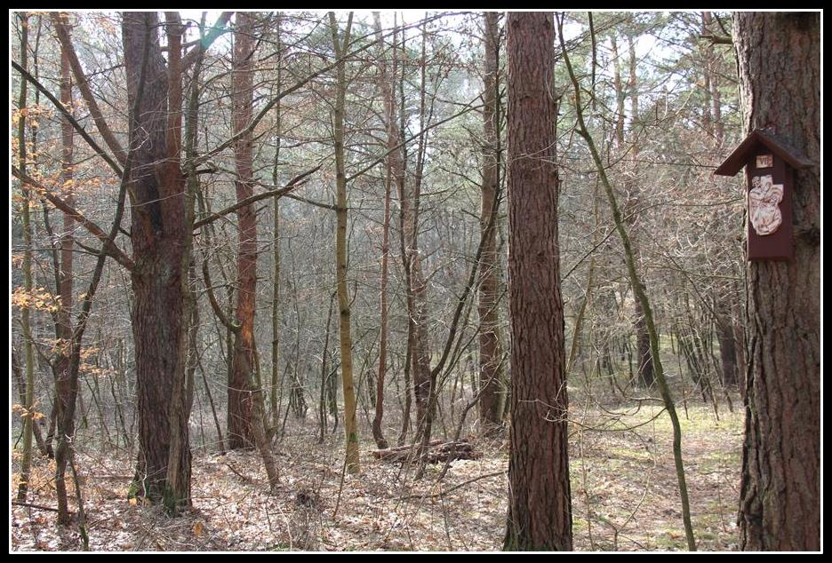
Stacja VIII

Slide 18
Stacja VIII – Jezus pociesza płaczące niewiasty
Z tylu ludzkich oczu płyną łzy bólu, rozterki, samotności, grozy, tęsknoty... Mogę znaleźć potrzebne, właściwe słowo, podobne do słowa Jezusowego, jeśli nie będę uciekał z drogi krzyżowej braci w zacisze własnej wygody, sytości, samozadowolenia.
Miłosierni miłosierdzia dostąpią.
(Mt 5,7)

Slide 19
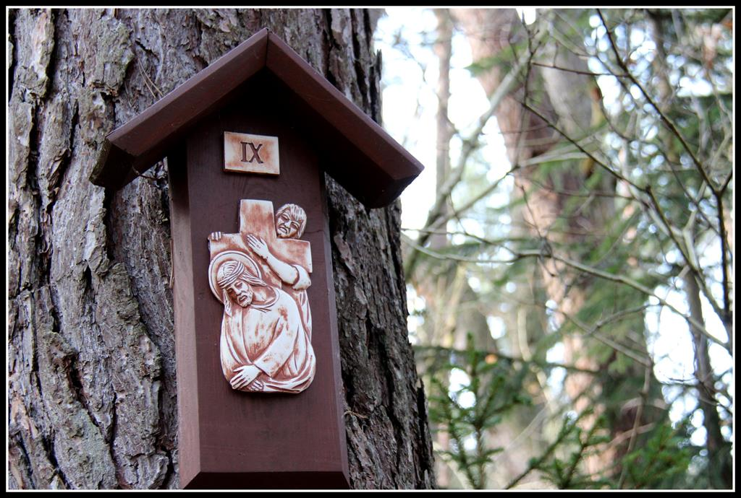
Stacja IX

Slide 20
Stacja IX – Jezus po raz trzeci upada
Są upadki nieprzewidziane, które zaskakują, te, którym trzeba przeciwstawić wytrwałą ufność. Ale są też takie, które "przygotowujemy" sobie sami, gdy przyzwyczajenie staje się nałogiem. Jeśli wołam: Panie, ratuj mnie! - ten krzyk przerażenia, krzyk modlitwy objawia prawdę i otwiera na wyzwolenie – Jezus natychmiast wyciągnął rękę... (Mt 14,30)

Slide 21
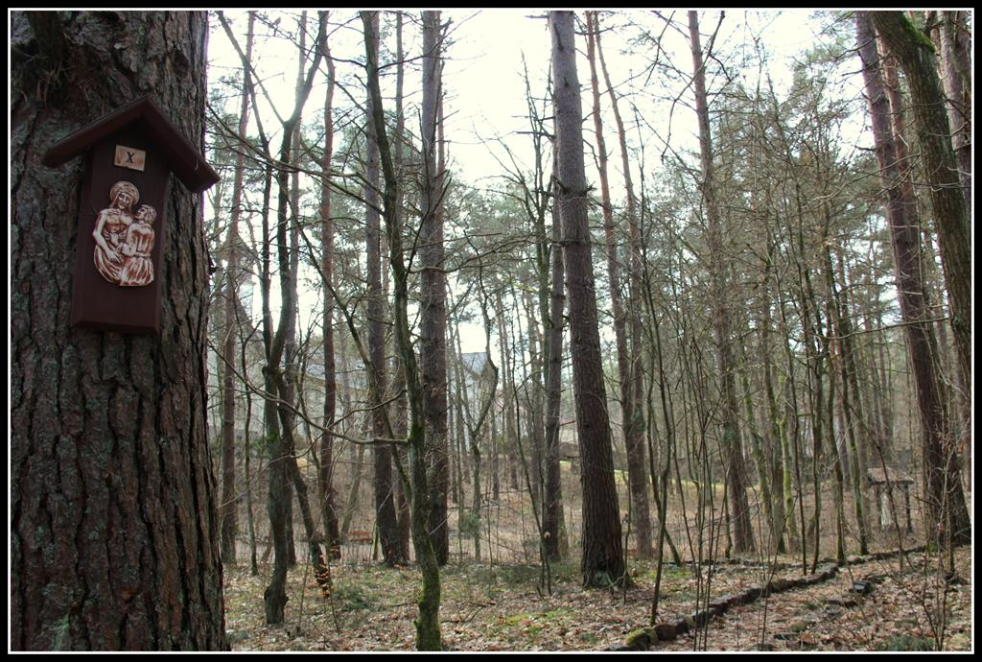
Stacja X

Slide 22
Stacja X – Jezus z szat obnażony
Jak często zdobywamy w trudzie szaty pozornej wielkości, gubiąc niepostrzeżenie to, co czyni nas prawdziwie wielkimi – godność dziecka Bożego, własne człowieczeństwo... Nie będę ukrywać się przed Bogiem i ludźmi, jeśli przyoblekę się w serdeczne miłosierdzie, dobroć, pokorę, cichość, cierpliwość... w Pana Naszego Jezusa Chrystusa
(Kol 3,12)

Slide 23
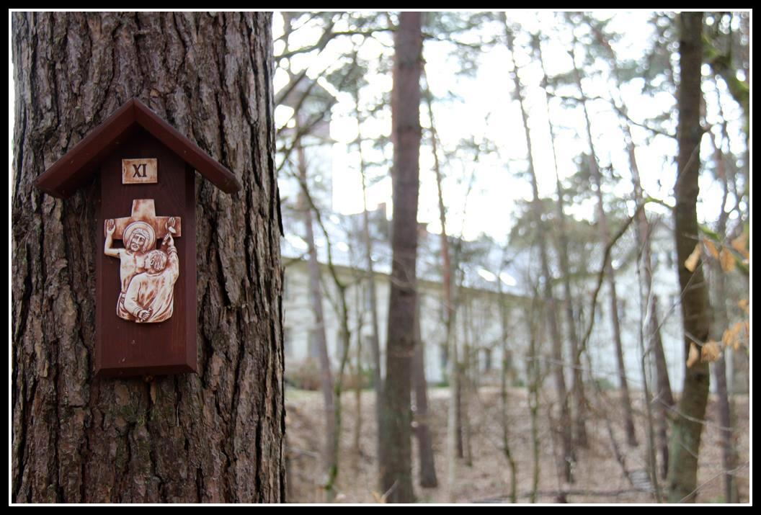
Stacja XI

Slide 24
Stacja XI – Jezus przybity do krzyża
Rozciągnięty na krzyżu hańby i zgorszenia, Jezus pozostaje uległy, bo wie, że krzyż dopełnia zbawczą wolę Ojca i wyraża gorącą miłość do braci. Ojcze, w Twoje ręce powierzam ducha mojego... aby mieli życie i mieli je w obfitości. (Łk 23,46; J 10,10) Te słowa są jak dwa źródła mocy w cierpieniu, także dla nas.

Slide 25
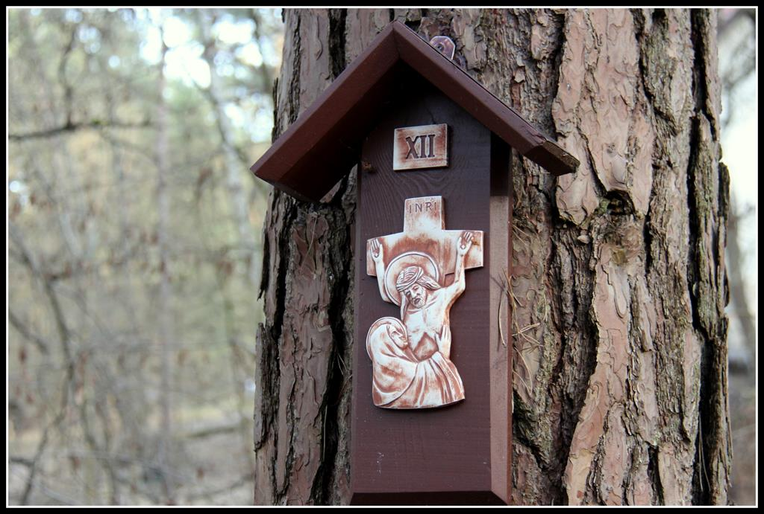
Stacja XII

Slide 26
Stacja XII – Jezus na krzyżu umiera
Wobec tajemnicy śmierci ustają słowa, pozostaje milczenie. Śmierć nie kończy życia, lecz je rozpoczyna, ponieważ wówczas czułość Ojca ogarnia w pełni serce człowieka: umiłowałem cię odwieczną miłością... byś był ze Mną tam, gdzie Ja jestem (Jer 32,3; J 17,24) – na zawsze

Slide 27
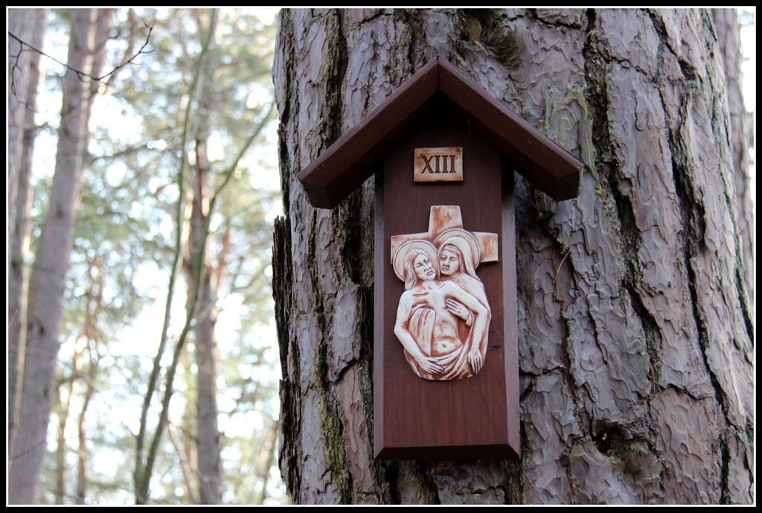
Stacja XIII

Slide 28
Stacja XIII – Jezus z krzyża zdjęty i oddany Matce
Wielu szło za Jezusem, słuchało Jego słów, obwoływało królem. Teraz została garstka. Ciało spoczęło w ramionach Matki. Mogę zawierzyć Bogu, jak Maryja i trwać jak Ona, choćby przyszło trzymać w ramionach nadzieję ukrzyżowaną, ponieważ mocen On jest również wypełnić, co obiecał (Rz 4,21)

Slide 29
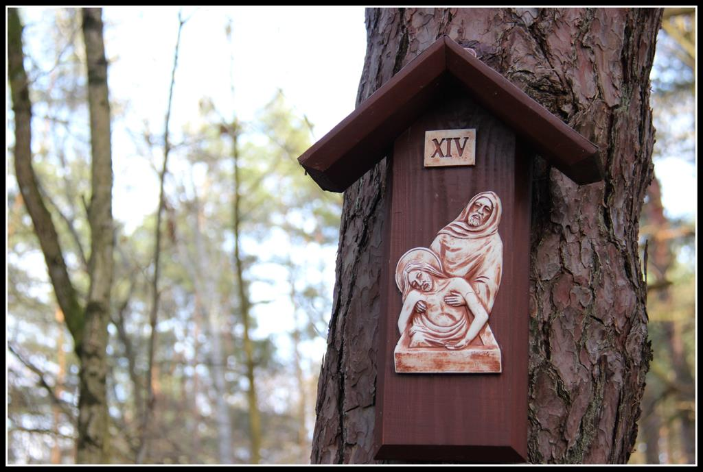
Stacja XIV

Slide 30
Stacja XIV – Jezus do grobu złożony
Pogrzebano Ciało Jezusa, miłość zatoczyła kamień, by ukryć Je przed wzrokiem niewiary i nienawiści. Czy to już koniec? Nie, życie odmieniło się, ale się nie kończy. Kto wierzy we Mnie, choćby i umarł, żyć będzie. (J 11,25)

Slide 31
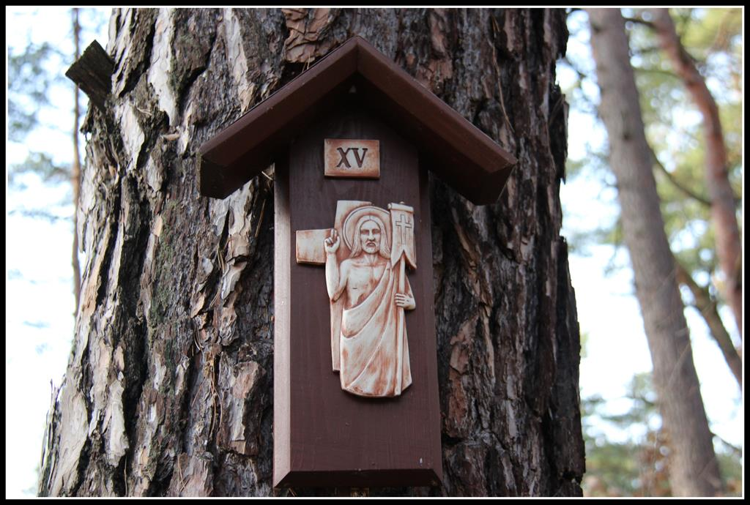
Stacja XV

Slide 32
Stacja XV - Zmartwychwstanie
Nawet zabity nie przestaje kochać - Jezus wchodzi w otchłań naszych grzechów i cierpień, by nas wprowadzić wraz z sobą w światło Zmartwychwstania – nie opuszczę cię i nie pozostawię, raz jeszcze zapewnia mówiąc:
a oto Ja jestem z wami przez wszystkie dni,
aż do skończenia świata – Alleluja!
(Mt 28,20)

Slide 33
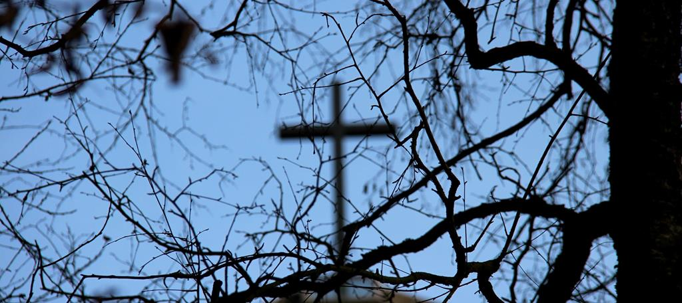
„Zostań z nami, Panie, bo ma się ku wieczorowi” (Łk 24,29)
Teksty Drogi Krzyżowej, zdjęcia i opracowanie:
s. M. Elżbieta od Trójcy Świętej
Karmel Borne Sulinowo www.karmelborne.pl
Muzyka - Erik Satie – fragm. The Essential Collection

